Slide 1
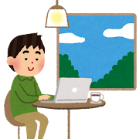
松尾さんが求める学習環境
ブルー
・阿部大翔
・五十嵐輝星
・安藤幹
・安藤泰我
～室内で自然を感じられるリラックス空間を作ろう～

Slide 2
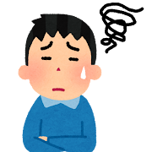
課題定義
落ち着いて勉強や休憩をするにはどうしたらよいか？

Slide 3

コンセプト
和風な環境で自然と人に触れられる学習環境
【ターゲット】
勉強や食事をしながら自然を楽しみたい人。
和風な環境で勉強したい人

Slide 4
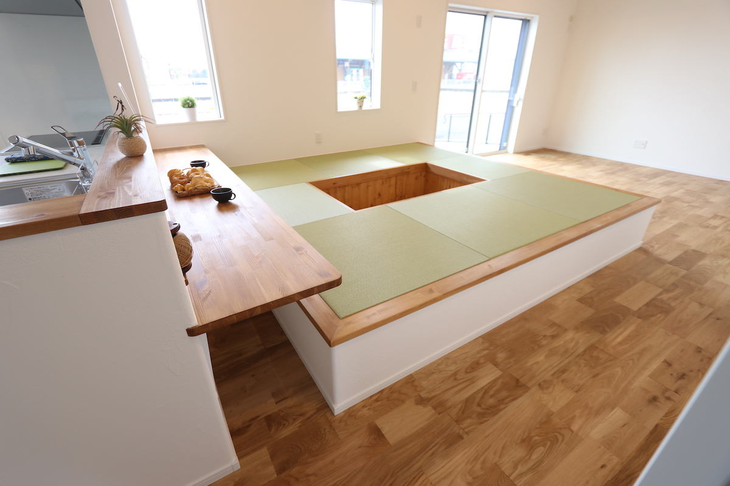
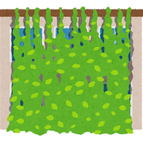
プロダクト
カフェテリアの一階をの窓際の一角に畳のスペースを作り、グリーンカーテンを設置する。
一人でも勉強できるカウンター席を作る。

Slide 5
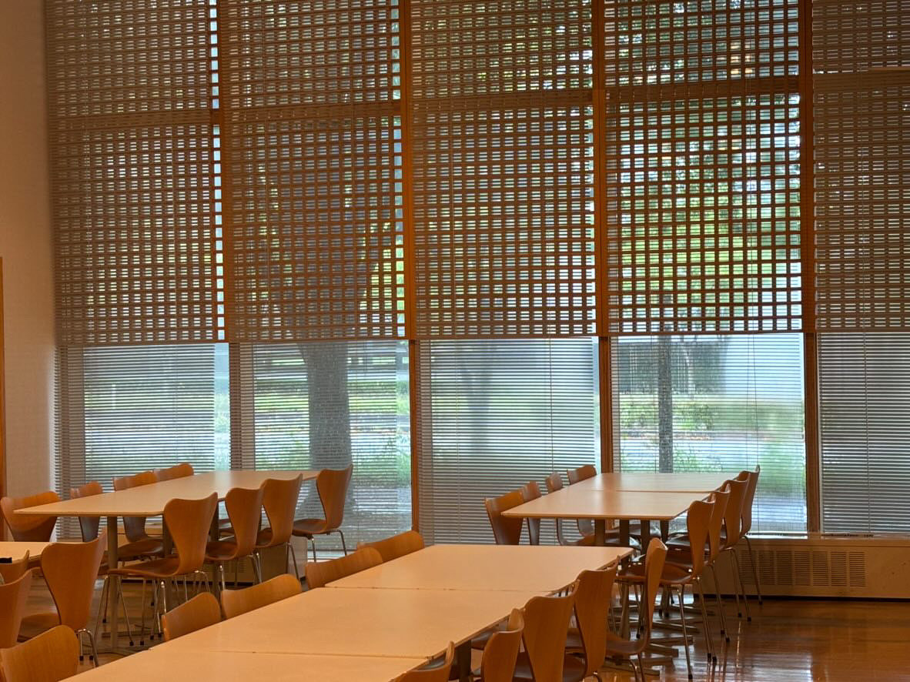
現在のカフェテリア

Slide 6


Slide 7
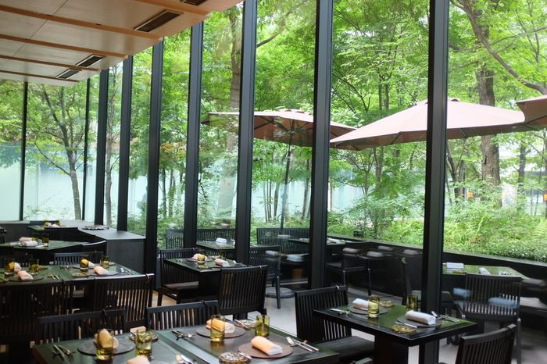
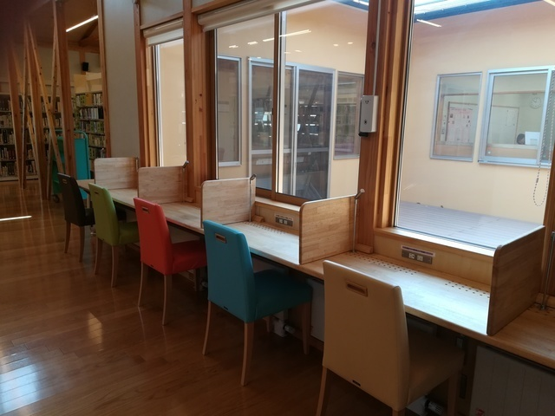
期待される効果
食事をしながら自然も楽しめる。
個人スペースで食事や仕事に利用できる。

